Slide 1

大学计算机与人工智能
第4章 程序与算法设计

Slide 2
上次课内容回顾
01
计算机硬件系统构成
05
总线和主板
02
中央处理器(CPU)
06
计算机系统结构的发展
03
存储器
07
选购计算机
04
输入输出设备
Notes:
掌握冯诺依曼计算机的技术要素
掌握计算机的5个组成部分及其各自的主要功能
掌握CPU的组成及主要技术指标
掌握CPU执行指令的过程
理解计算机的存储体系（寄存器、高速缓存、内存、外存）的构成及特点
理解内存与外存的分类、特点和功能
掌握总线概念和系统总线的分类
掌握主板的作用
掌握流水线技术概念
掌握并行处理技术、多核计算机、多处理器系统、多计算机系统（机群系统）概念

Slide 3
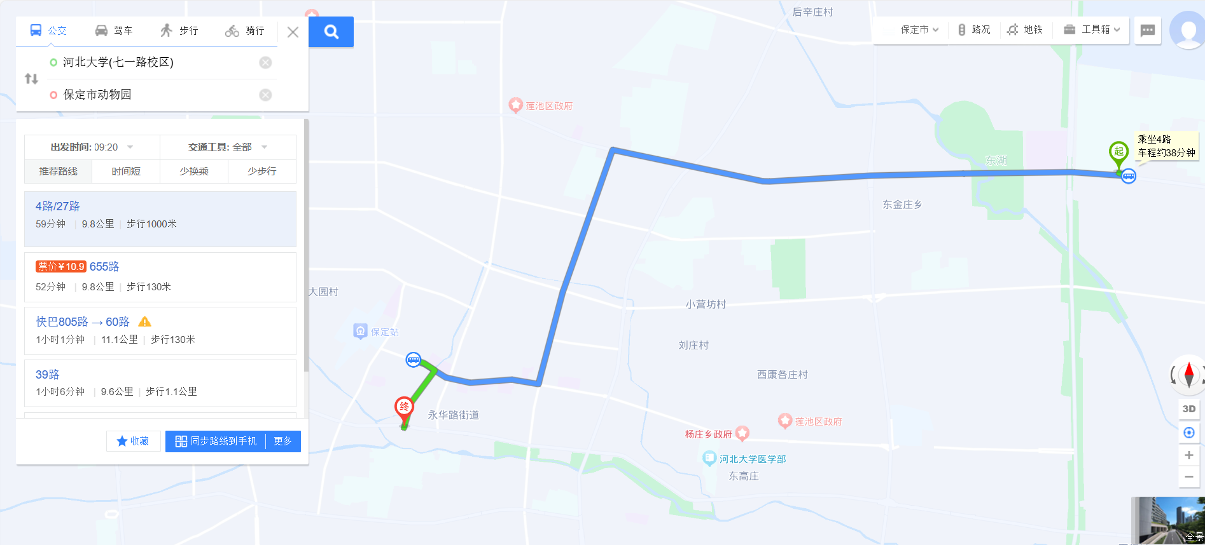
本章内容引入
我们已经了解了计算机的硬件，它如同一个功能强大的“身体”。但要让这个“身体”聪明地工作，比如快速算出从万千路径中找出最优路径，就需要为它注入“灵魂”——这就是程序与算法。
接下来，我们就学习如何设计这些清晰的步骤（算法），并用编程语言表达出来（程序），去指挥硬件解决问题。
如何计算1到100的和？

Slide 4
目录CONTENTS
01
程序设计语言
02
算法设计
03
计算机软件
04
操作系统

Slide 5
本章重点与目标
掌握机器语言、汇编语言、高级语言各自的特点（优缺点）。
掌握用计算机解决问题的主要步骤。
掌握算法的特性、评价标准。
理解算法的时间复杂度（给定一个简单程序或算法，能计算时间复杂度）。
掌握软件的含义及软件的常见分类。
掌握算法、程序、软件的联系与区别。
掌握操作系统的含义和目前常用的操作系统。
理解绝对路径（给一个树形文件结构，能写出某个文件的绝对路径）。

Slide 6



程序设计语言
机器语言；汇编语言；高级语言
/01

Slide 7
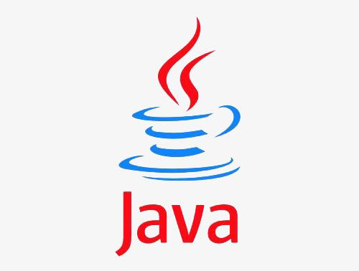
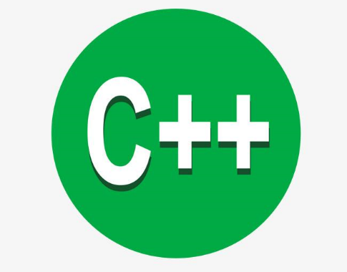

程序设计语言的定义
简单说法：程序设计语言是用来编写计算机程序的语言。
规范描述：程序设计语言是一种让人与计算机之间进行交流，让计算机理解人的意图并按照人的意图完成工作的符号系统。

Slide 8
程序设计语言的发展
程序设计语言的发展经历了机器语言、汇编语言和高级语言三个阶段。
机器语言和汇编语言都称为低级语言，高级语言又分为早期高级语言、结构化程序设计语言、面向对象程序设计语言等。
一种程序设计语言包含若干条基本指令或语句，指令或语句是让计算机完成某项功能的命令。

Slide 9
程序设计语言—机器语言
1952年之前，人们只能使用机器语言编写程序
  机器语言指令由二进制编码构成，是一种依附于机器硬件的语言。
  一条机器语言指令由两个部分组成：操作码和操作数，操作码用于说明指令的功能，操作数用于说明参与操作的数据或数据所在单元的地址。
  0001 010101101100
  操作码 操作数1 操作数2

Slide 10
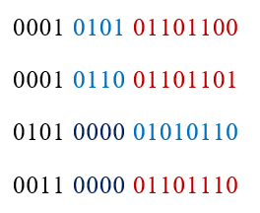
程序设计语言—机器语言
机器语言程序示例
  要实现的功能：把两个内存单元中的数据相加，并将结果存入另外一个内存单元。
  机器语言特点：指令难以准确记忆、程序容易写错、程序难以理解和修改。

Slide 11
程序设计语言—汇编语言
1952年，出现了汇编语言。汇编语言也是一种依附于机器硬件的语言。
在汇编语言中，使用助记符来表示指令的操作码，使用存储单元或寄存器的名字表示操作数。
add ax,bx
sub ax,num

Slide 12
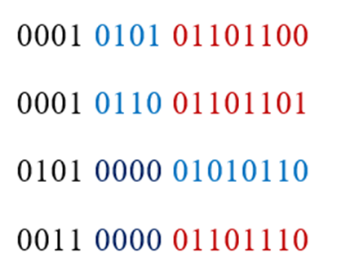
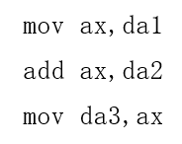
程序设计语言—汇编语言
汇编语言程序示例
  要实现的功能：把两个内存单元中的数据相加，并将结果存入另外一个内存单元。
  汇编语言特点：相对于机器语言，学习记忆汇编语言的指令就容易多了，编写出的程序也比较容易理解。

Slide 13

程序设计语言—高级语言
高级语言中的语句用英文和数学公式表示，更容易被编程人员理解和掌握。
高级语言程序示例
  要实现的功能：把两个内存单元中的数据相加，并将结果存入另外一个内存单元。
机器语言程序能够直接被计算机执行。

Slide 14
程序设计语言—高级语言
早期高级语言
  在20世纪50-60年代，编写的程序一般都比较小，编程人员更多的是注重程序功能的实现和编程技巧，在实现功能的前提下，尽可能少占用内存空间并具有较高的运行效率。
  早期高级语言主要有FORTRAN、ALGOL、COBOL和BASIC等。

Slide 15
程序设计语言—结构化程序设计语言
到了20世纪60年代末，随着计算机硬件性能的提高和计算机应用的深入，需要编写规模较大的程序。
实践表明，沿用过去编写小程序的方法编写中大规模的程序是不行的，往往导致编写出的程序可靠性差、错误多且难以发现和修改错误。
1969年，埃德斯加·狄克斯特拉提出了结构化程序设计的概念，强调要注重程序结构的清晰性，注重程序的可理解性和可修改性。
代表性的结构化程序设计语言有Pascal语言、C语言等，FORTRAN、COBOL和BASIC 语言也都有结构化版本。

Slide 16
程序设计语言—面向对象程序设计语言
20世纪80年代，人们提出了面向对象的程序设计方法。
面向对象的方法不再将问题分解为过程，而是将问题分解为对象，对象将自己的属性和方法封装成一个整体，供程序设计者使用，对象之间的相互作用则通过消息传递来实现。
C++，Java，Python，C# 是目前常用的面向对象程序设计语言。
相对于结构化程序设计语言，面向对象程序设计语言具有更高的安全性和更好的代码重用性。

Slide 17
程序设计语言—Python语言的特点
易学易用
  Python语言的语法很多来自于C语言，但比C语言更为简洁。
  相对于其他常用的程序设计语言，Python可以用更少的代码实现相同的功能，也更容易学习、掌握和使用，使编程人员更多地关注数据处理逻辑，而不是语法细节。
  当然，易学易用是相对的，要想真正学会用Python语言编写程序也需要付出一番努力，特别是对于初学编程者。

Slide 18
程序设计语言—Python语言的特点
库函数丰富
  Python解释器提供了几百个内置库，还有十几万个第三方库可用，几乎覆盖了计算机应用的各个领域，编写Python程序可以大量使用已有的内置库和第三方库中的函数。
  在一定程度上说，使用Python语言编写程序，是基于大量的现成函数（代码）来组装程序，大大减少了编程人员自己编写代码的工作量，提高了编程效率，提高了代码质量。
  由于有大量的AI库可用和具备强大的数据处理能力，Python已成为人工智能领域的首选编程语言。

Slide 19
算法设计
算法的作用；算法的特性；算法的评价标准
/02

Slide 20
算法设计—算法的作用
用计算机解决问题的过程
  分析问题、设计算法：认真分析要解决的问题，设计出针对要解决问题的算法。
  选定语言、编写程序：根据问题的性质，选定一种合适的程序设计语言并依据算法编写程序。
  执行程序：在计算机上执行源程序，源程序中如果没有语法错误，则会完成编译或解释并执行程序；如果源程序中存在语法错误，则编译器或解释器会给出相应的提示信息，包括错误的位置及错误的性质等，可根据提示信息找到错误并加以改正。

Slide 21
算法设计—算法的作用
用计算机解决问题的过程
  调试程序：源程序通过编译或解释后，要选用一些有代表性的数据对程序进行测试。如果在测试中发现错误，就要分析错误的性质并进行改正（程序排错），对于较大规模的程序，程序排错是一项困难的工作，既需要经验，也需要一定的方法和工具支持。
  应用程序：对源程序经过一系列严格的测试，如果不再发现新的错误，程序就可以交付用户使用了。当然，很多程序在使用过程中还会发现新的错误和不足，需要继续修改错误、完善程序。

Slide 22
算法设计—算法的作用
算法设计示例
  从键盘输入50个数，找出其中的最大值并输出。
  设计思路1：通过键盘输入50个数并分别存入50个变量a1、a2、a3、……、a50中，之后首先找出变量a1、a2中的较大者存入变量maxi，然后把maxi的值依次与变量a3、a4、a50中的值比较，如果maxi中的值小，则替换掉maxi的值，最后保留在maxi中的值就是50个数中的最大值。

Slide 23
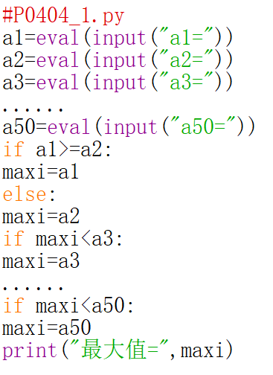
算法设计—算法的作用
算法设计示例
  从键盘输入50个数，找出其中的最大值并输出。
  设计思路1对应的程序代码：

Slide 24
算法设计—算法的作用
算法设计示例
  从键盘输入50个数，找出其中的最大值并输出。
  设计思路2：假定第1个数就是最大值，存入maxi变量；然后第2个数和maxi中的值进行比较，如果第2个数大，则用其替换掉maxi中的值，否则保持maxi中的值不变；这样第3个数，第4个数，……，第50个数，一直比较下去，maxi中总是保存比较过的数的最大值。

Slide 25
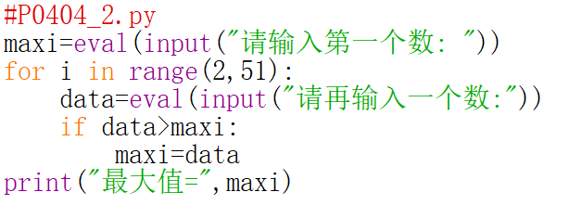
算法设计—算法的作用
算法设计示例
  从键盘输入50个数，找出其中的最大值并输出。
  设计思路2对应的程序代码：

Slide 26
算法设计—算法的作用
从找最大值这个简单的例子可以看出，好的算法对于高效率编写高质量程序是多么的重要。
约翰·麦卡锡设计的α-β剪枝算法在下棋程序中得到广泛应用。如果不采用α-β剪枝算法，要达到和“深蓝”计算机一样的下棋水平，每步棋需要搜索17年的时间。
杰弗里·辛顿等提出的训练多层神经网络的算法使深度学习取得重大突破，引领了近些年的人工智能发展。
罗纳德·利维斯特、阿迪·沙米尔、伦纳德·阿德勒曼合作发明的公匙加密算法RSA得到广泛应用，保证了网络传输信息的安全。

Slide 27
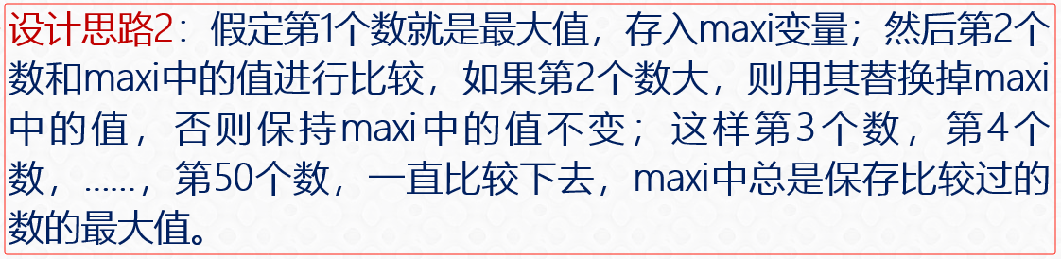
算法设计—算法的特性
算法的定义
  算法就是为解决一个问题而采取的方法和步骤。
  程序是依据算法用某种程序设计语言编写的指令或语句序列。
  算法是程序设计的依据，程序是算法在计算机中的具体实现。

Slide 28
算法设计—算法的特性
算法的特性
  有穷性：一个算法必须总是在执行有限个操作步骤和可以接受的时间内完成其执行过程。
  确定性：算法中的每一步都必须有明确的含义，不允许存在二义性。
  可行性：算法中描述的每一步操作都应该能有效地执行，并最终得到确定的结果。
  输入及输出：一个算法应该有零个或多个输入数据，有一个或多个输出数据。

Slide 29
算法设计—算法的评价标准
算法的正确性
  算法的正确性是指算法能够正确地求解所要解决的问题。
  目前一般采用测试的方法保证算法的正确性：基于算法编写程序，然后对程序进行测试。
  针对所要解决的问题，选定一些有代表性的输入数据，经程序执行后，查看输出结果是否和预期结果一致，如果不一致，则说明程序中存在错误，应予以查找并改正。
  经过严格、规范的测试和程序修改，不再发现新的错误，程序就可以交付使用，在使用过程中仍有可能发现错误，再继续修改，这时的修改称为程序维护。

Slide 30
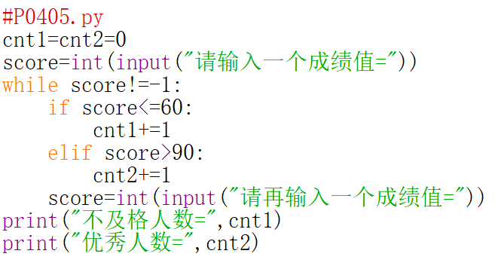
算法设计—算法的评价标准
算法（程序）测试示例
  从键盘输入某门课程的若干个考试成绩，以输入-1作为结束。分别统计输入的成绩中不及格和优秀（大于等于90分）人数并输出。
  测试（执行）此程序时，如果根据屏幕提示依次输入46 78 96 32 81 -1，则程序执行结果是正确的，如果据此就认定程序正确，是不合适的。
  程序执行时如果依次输入72 60 62 51 91 90 39 86 -1，则输出的不及格人数和优秀人数分别为3和1，与预期结果不符，即程序输出结果是错误的。表明程序中有错。

Slide 31
算法设计—算法的评价标准
算法的时间复杂度
  算法的时间复杂度是指依据算法编写出程序后，在计算机上运行时所耗费的时间度量。
  通常，把整个程序中语句的重复执行次数之和作为该程序的时间复杂度，记为T(n)，其中n为问题的规模。
  算法的时间复杂度T(n)实际上是表示当问题的规模n充分大时，该程序运行时间的一个数量级，用O表示。
  比较两个算法的时间复杂度时，是比较两个算法相对于问题规模n所耗费时间的数量级。

Slide 32
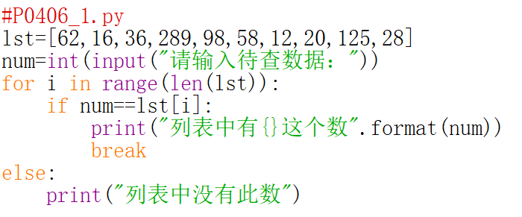
算法设计—算法的评价标准
时间复杂度示例
  在线性表中查找特定数据。主要评价指标：平均查找次数。
  顺序查找算法：平均查找次数为n/2，算法的时间复杂度为O(n)，n与n/2是同一个数量级。

Slide 33
算法设计—算法的评价标准
时间复杂度示例
  在线性表中查找特定数据。主要评价指标：平均查找次数。
  折半查找算法具体描述：待查数据与当前查找区间中间值进行比较：
    如果待查数据等于中间值，则找到待查数据，算法结束；
    如果待查数据小于中间值，则下一步在当前区间的前半段去查找；
    如果待查数据大于中间值，则下一步在当前区间的后半段去查找。
  折半查找算法的简单描述：待查数据不断和当前查找区间的中间值进行比较，每比较一次，查找区间就减一半，直至找到待查数据或确认在线性表中不存在待查数据。

Slide 34
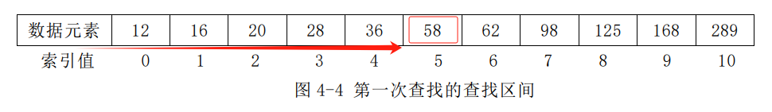
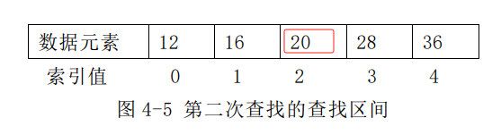
算法设计—算法的评价标准
时间复杂度示例
  从线性表[12,16,20,28,36,58,62,98,125,166,289]中查找是否有20这个数据的查找过程：

Slide 35
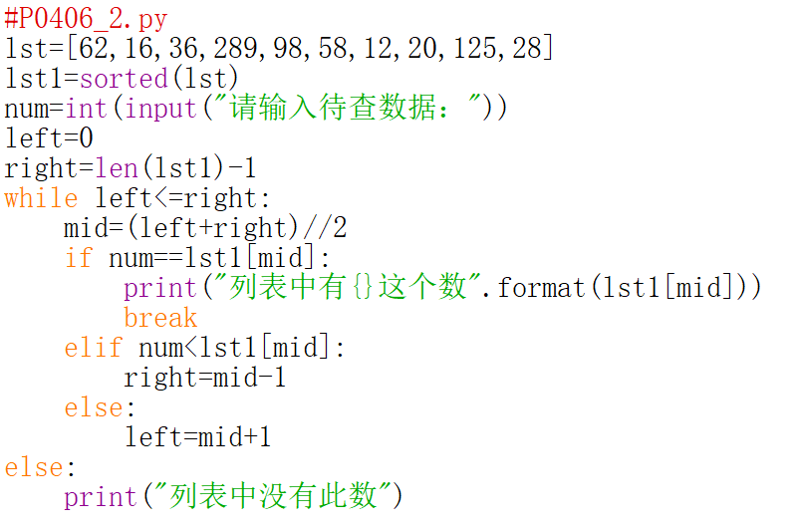
算法设计—算法的评价标准
时间复杂度示例
  折半查找程序代码

Slide 36
算法设计—算法的评价标准
时间复杂度示例
  折半查找算法的平均查找次数为log₂n，其时间复杂度为O(log₂n)。
  在n值较大时，折半查找比顺序查找要快得多，n值越大，优势越明显。例如，如果n=100000，则顺序查找的平均查找次数为50000，而折半查找的平均查找次数为17次。
  说明：用顺序查找算法查找时不要求线性表中的数据必须是有序的，而折半查找算法则要求线性表中的数据必须是有序的。如果线性表中的原始数据无序，需要先排序再查找。

Slide 37
算法设计—算法的评价标准
空间复杂度
  算法的空间复杂度是指依据算法编写出程序后，在计算机上运行时所需内存空间大小的度量，也是和问题规模n有关的度量。
算法可理解性
  算法主要是为了人们的阅读与交流，可理解性好的算法有利于人们的正确理解，有利于程序员据此编写出正确的、易于理解的程序。可理解性好的算法主要体现在思路清晰、逻辑严谨、描述简洁。

Slide 38
计算机软件
软件；系统软件；应用软件
/03

Slide 39
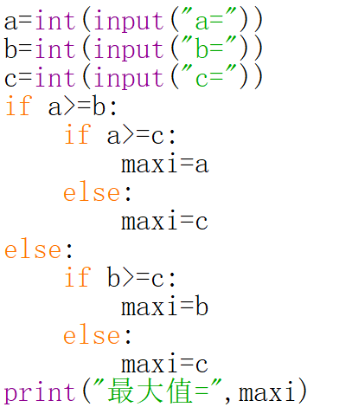
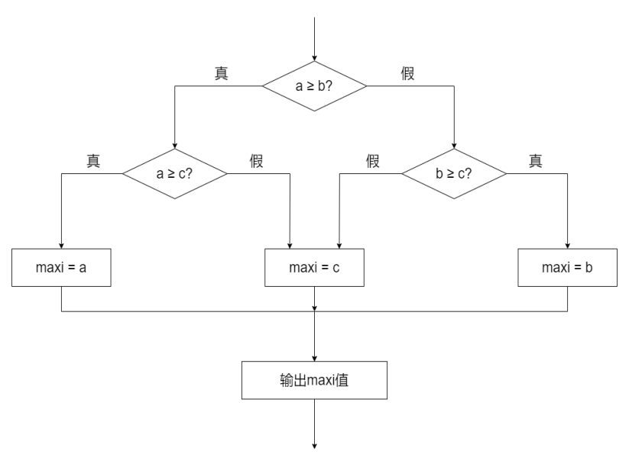
计算机软件—概念
计算机软件=程序及其相关的文档。
  程序是完成一定功能的指令序列或语句序列。
  文档主要包括与程序代码相关的需求分析说明书、系统设计说明书、算法流程图、程序测试样例等文档资料。

Slide 40
计算机软件—分类
系统软件
  管理计算机系统资源，为应用软件的开发与运行提供一些基本的平台性的支持，往往与具体应用领域无关。
  是计算机系统中与硬件靠得最近的软件，其他软件都要通过系统软件才能发挥作用。
  操作系统、数据库管理系统、程序设计语言翻译软件都是系统软件。
应用软件
  在系统软件的支持下解决特定领域的具体问题。
  软件开发环境、办公软件、辅助设计软件、多媒体制作软件、网页制作软件、工具软件和实际应用软件等都可看作应用软件。

Slide 41
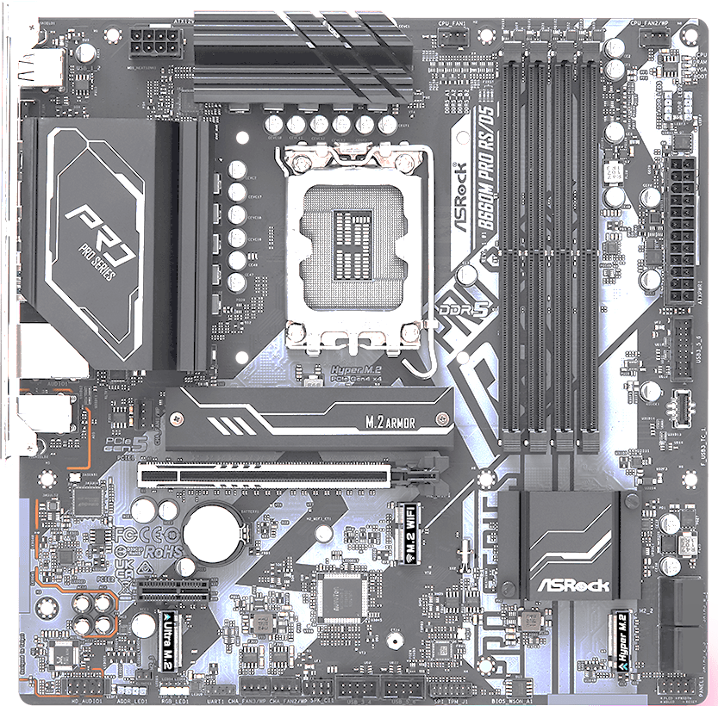
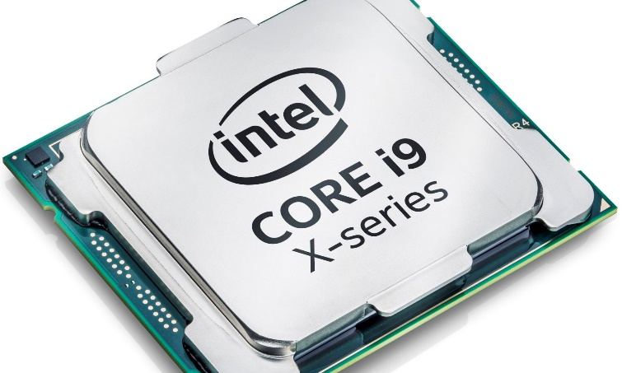
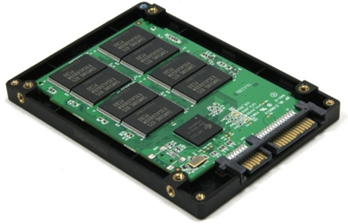
计算机软件—软件和硬件的关系
一个完整的计算机系统包括硬件系统和软件系统两大部分
  计算机硬件系统包括组成一台计算机的所有物理设备，包括主板、CPU芯片、内存条、硬盘、显示器、打印机等，是看得见摸得着的实体，是计算机工作的物质基础。

Slide 42

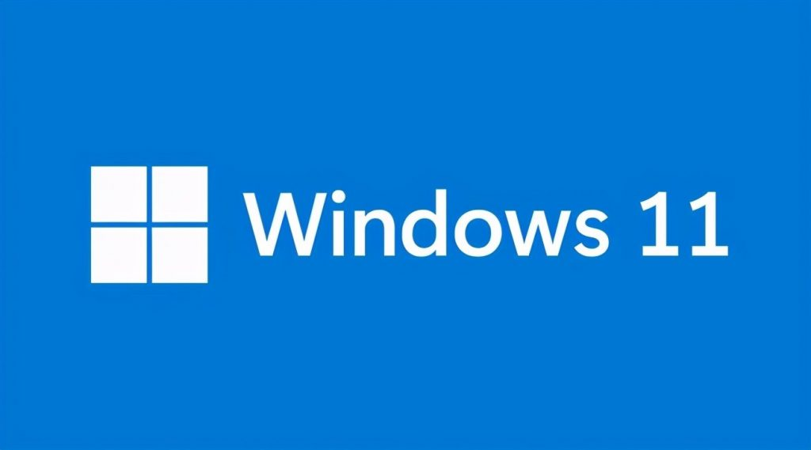

计算机软件—软件和硬件的关系
一个完整的计算机系统包括硬件系统和软件系统两大部分
  驱动计算机工作的各种软件的集合称为计算机软件系统，是计算机的灵魂，是控制和操作计算机工作的逻辑基础。
计算机工作时软硬件协同配合，缺一不可。
没有高性能的软件，就不能充分发挥硬件的作用；没有高性能的硬件环境支持，就开发不出高性能的软件，即使有高性能的软件，也无法高效运行甚至于根本无法运行。

Slide 43
操作系统
操作系统定义；文件管理；操作系统实例
/03

Slide 44

操作系统—定义
操作系统是一个系统软件
  有效地组织和管理计算机系统中的硬件和软件资源；
  合理地组织计算机工作流程，控制程序的执行；
  提供多种服务功能及友好界面，方便用户使用计算机。
简单描述：管理计算机资源、控制程序执行、提供多种服务、方便用户使用。

Slide 45
操作系统—主要功能
操作系统的总体功能
  控制和管理计算机软硬件资源、方便用户使用计算机。
  硬件资源包括处理器（CPU）、存储器、外部设备等，软件资源包括存储在计算机中的各种软件、相关文档和数据。
操作系统的具体功能
  处理器管理、存储器管理、设备管理、文件管理、网络通信管理、用户接口。

Slide 46
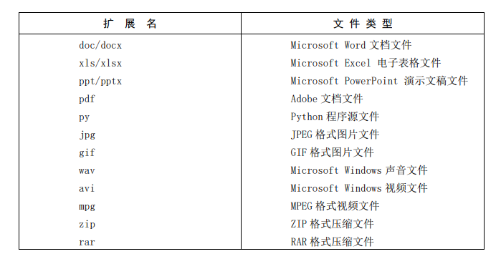
操作系统—文件管理
文件命名
  一个规范的文件名包括主文件名和扩展名两部分，格式如下：
  主文件名.扩展名

Slide 47
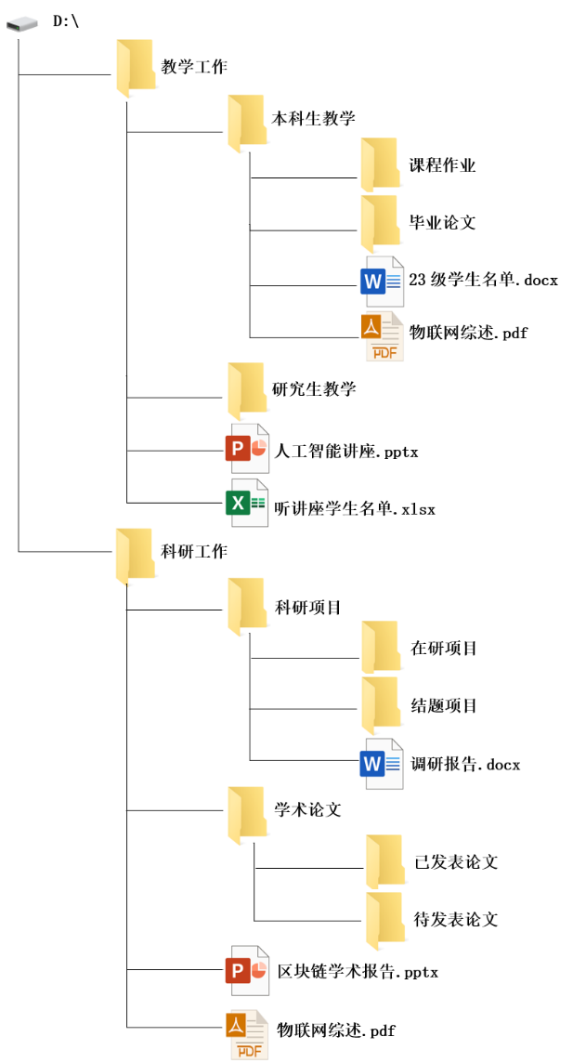
操作系统—文件管理
按层次结构组织文件

Slide 48
操作系统—文件管理
按层次结构组织文件的特点
  每个存储盘都有一个根，称为根文件夹或根目录。
  除根文件夹外，每一个文件夹只能有一个父文件夹，但可以有多个子文件夹。
  每一个文件夹中可以只包含文件，也可以只包含文件夹，也可以既包含文件又包含文件夹。
  在同一个文件夹中，不允许有文件名完全相同的文件（主文件名和扩展文件名都相同）和名称相同的子文件夹，不同文件夹中可以有名字相同的文件和子文件夹。

Slide 49
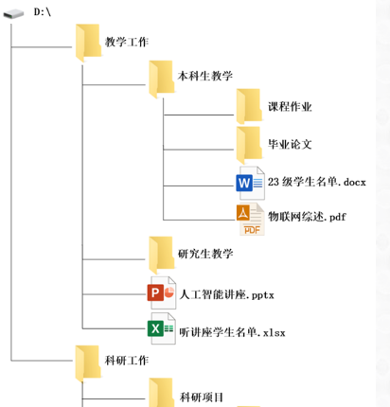
操作系统—文件管理
绝对路径和相对路径
  当读取某个文件时，就需要从树形结构的根文件夹开始向下查找，直到找到要读取的文件，其中所经过的路径就是改文件的绝对路径。文件“23级学生名单.docx”的绝对路径是“D:\教学工作\本科生教学\23级学生名单.docx”。
  一个文件的相对路径指从当前文件夹（当前目录）到该文件的路径。如果当前文件夹为“D:\教学工作”，则“23级学生名单.docx”的相对路径是“本科生教学\23级学生名单.docx”。若当前文件夹“D:\科研工作”，则“23级学生名单.docx”的相对路径是“..\教学工作\本科生教学\23级学生名单.docx” 。

Slide 50
操作系统—文件管理
Windows文件格式
  文件管理功能由操作系统中的文件系统提供。
  Windows文件系统主要有文件分配表（FAT）、新技术文件系统（NTFS)和复原文件系统(REFS)三种格式。
  从Windows 10开始，微软推出了REFS文件系统。
  为解决FAT32不支持4GB以上文件的限制，引入了只适用于闪存等移动存储设备的扩展FAT文件系统（exFAT）。
  在使用Windows 10/11操作系统时，硬盘的默认文件格式是NTFS（可以改为REFS格式），U盘的默认格式是FAT32（可以改为exFAT格式）。

Slide 51

操作系统—实例
DOS操作系统
  1981年IBM公司推出IBM-PC个人计算机，该机上安装了微软公司开发的MS-DOS操作系统。
  MS-DOS最早的版本是1981年8月推出的1.0版，一直发展到1995年的7.0 版。在1990年微软推出Windows 3.0之前，DOS一直占据微机操作系统的霸主地位。
  在和Windows抗争了几年之后，从1995年推出的Windows 95开始，DOS逐步退出了操作系统市场。

Slide 52
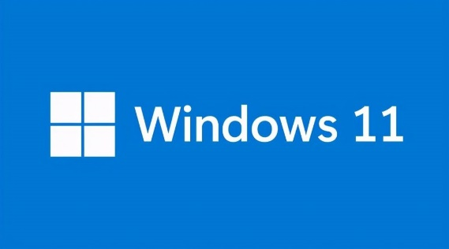
操作系统—实例
Windows操作系统
  微软公司从1983年开始研发Windows操作系统。
  1990年由微软公司推出的Windows 3.0，以其易学易用、友好的图形用户界面，得以很快地流行开来。
  Windows 95在1995年8月正式发布，这是第一个不要求使用者先安装MS-DOS的Windows版本。从此Windows 9x成为个人计算机的主流操作系统。
  之后，微软陆续推出了Windows 98/2000/XP/7/8/10/11等得到广泛应用的个人机操作系统。

Slide 53
操作系统—实例
Windows操作系统
  Windows家族的另一个重要分支是Windows NT，是一种主要运行在小型机和服务器上的操作系统，有较强的内置网络功能和较高的系统安全性。
  之后陆续有 Windows 2000 Sever 和 Windows Server 2003 /2008/2012/2016/2018/2019/2022等版本。
  根据Statcounter 2021年7月的统计，全球桌面操作系统领域中，Windows各版本的市场占有率合计为74.79%，位居第二名的是苹果公司的macOS，其市占率为16.16%。

Slide 54
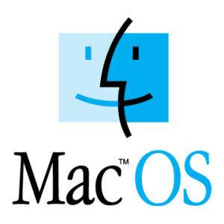
操作系统—实例
macOS操作系统
  一款运行于苹果Mac系列计算机上的操作系统，也是首个在商用领域成功运用图形用户界面的操作系统，首个版本发布于1984年。
  2014年发布的版本是macOS X 10.10 Yosemite版，针对跨设备跨平台无缝切换的需求，提供了全新的Handoff（可实现在不同设备中持续同一工作）、iCloud Drive（云盘）等功能，大大提高了在mac、iOS多设备之间使用的连续性
  2023年6月6日，推出macOS 13.5版本，允许用户自定义壁纸作为屏保，为Mac设备引入了新的游戏模式，进一步改进了视频会议效果，可以在会议中使用增强现实（AR）特效。

Slide 55

操作系统—实例
UNIX操作系统
  一款能在微型机、工作站、大型机等各种机型上使用的操作系统。
  1971年11月3日，UNIX第1版（UNIX-V1）正式诞生。
  1973年C语言出现后，用C语言改写的第3版UNIX具有非常好的可读性和可移植性，为其推广普及奠定了基础。
  从1977年开始，各公司陆续推出了多种UNIX的商业化版本。
  进入20世纪90年代后，UNIX开始支持多处理器系统和计算机网络，配置了图形用户界面，安全性也得到进一步加强。

Slide 56

操作系统—实例
Linux操作系统
  起源于李纳斯·托瓦兹1991年在芬兰赫尔辛基大学读书时编写的一个操作系统原型，后来托瓦兹成为芬兰著名的计算机科学家。
  托瓦兹在学习操作系统课程时自己编写了一个操作系统原型（这就是最早的Linux），并把这个原型系统放在互联网上，允许自由下载，许多人对这个系统进行了改进、扩充和完善。
  现在，Linux操作系统是一种得到广泛应用的多用户多任务操作系统，许多计算机公司如IBM、Intel、Oracle、SUN等都大力支持Linux，各种常用软件纷纷移植到Linux平台上。

Slide 57

操作系统—实例
VxWorks操作系统
  是一款得到广泛应用的嵌入式操作系统。其核心是一个高效率的微内核，支持各种实时功能，包括快速多任务处理、中断支持、抢占式和轮转式调度，并可快速响应外部事件。
  VxWorks可广泛应用于网络通信、医疗设备、消费电子品、交通运输、工业控制、航空航天和多媒体设备等领域。
  2011年11月26日发射，历经8个半月，在天空飞行5.69亿公里后着陆的“好奇号”火星探测器上使用的就是VxWorks操作系统。VxWorks负责火星探测器的全部飞行控制。

Slide 58
本章总结
掌握机器语言、汇编语言、高级语言各自的特点（优缺点）。
掌握用计算机解决问题的主要步骤。
掌握算法的特性、评价标准。
理解算法的时间复杂度（给定一个简单程序或算法，能计算时间复杂度）。
掌握软件的含义及软件的常见分类。
掌握算法、程序、软件的联系与区别。
掌握操作系统的含义和目前常用的操作系统。
理解绝对路径（给一个树形文件结构，能写出某个文件的绝对路径）。

Slide 59
本章结束

